Slide 1
버블 정렬 / 선택 정렬
TAVE 5기 차영훈

Slide 2
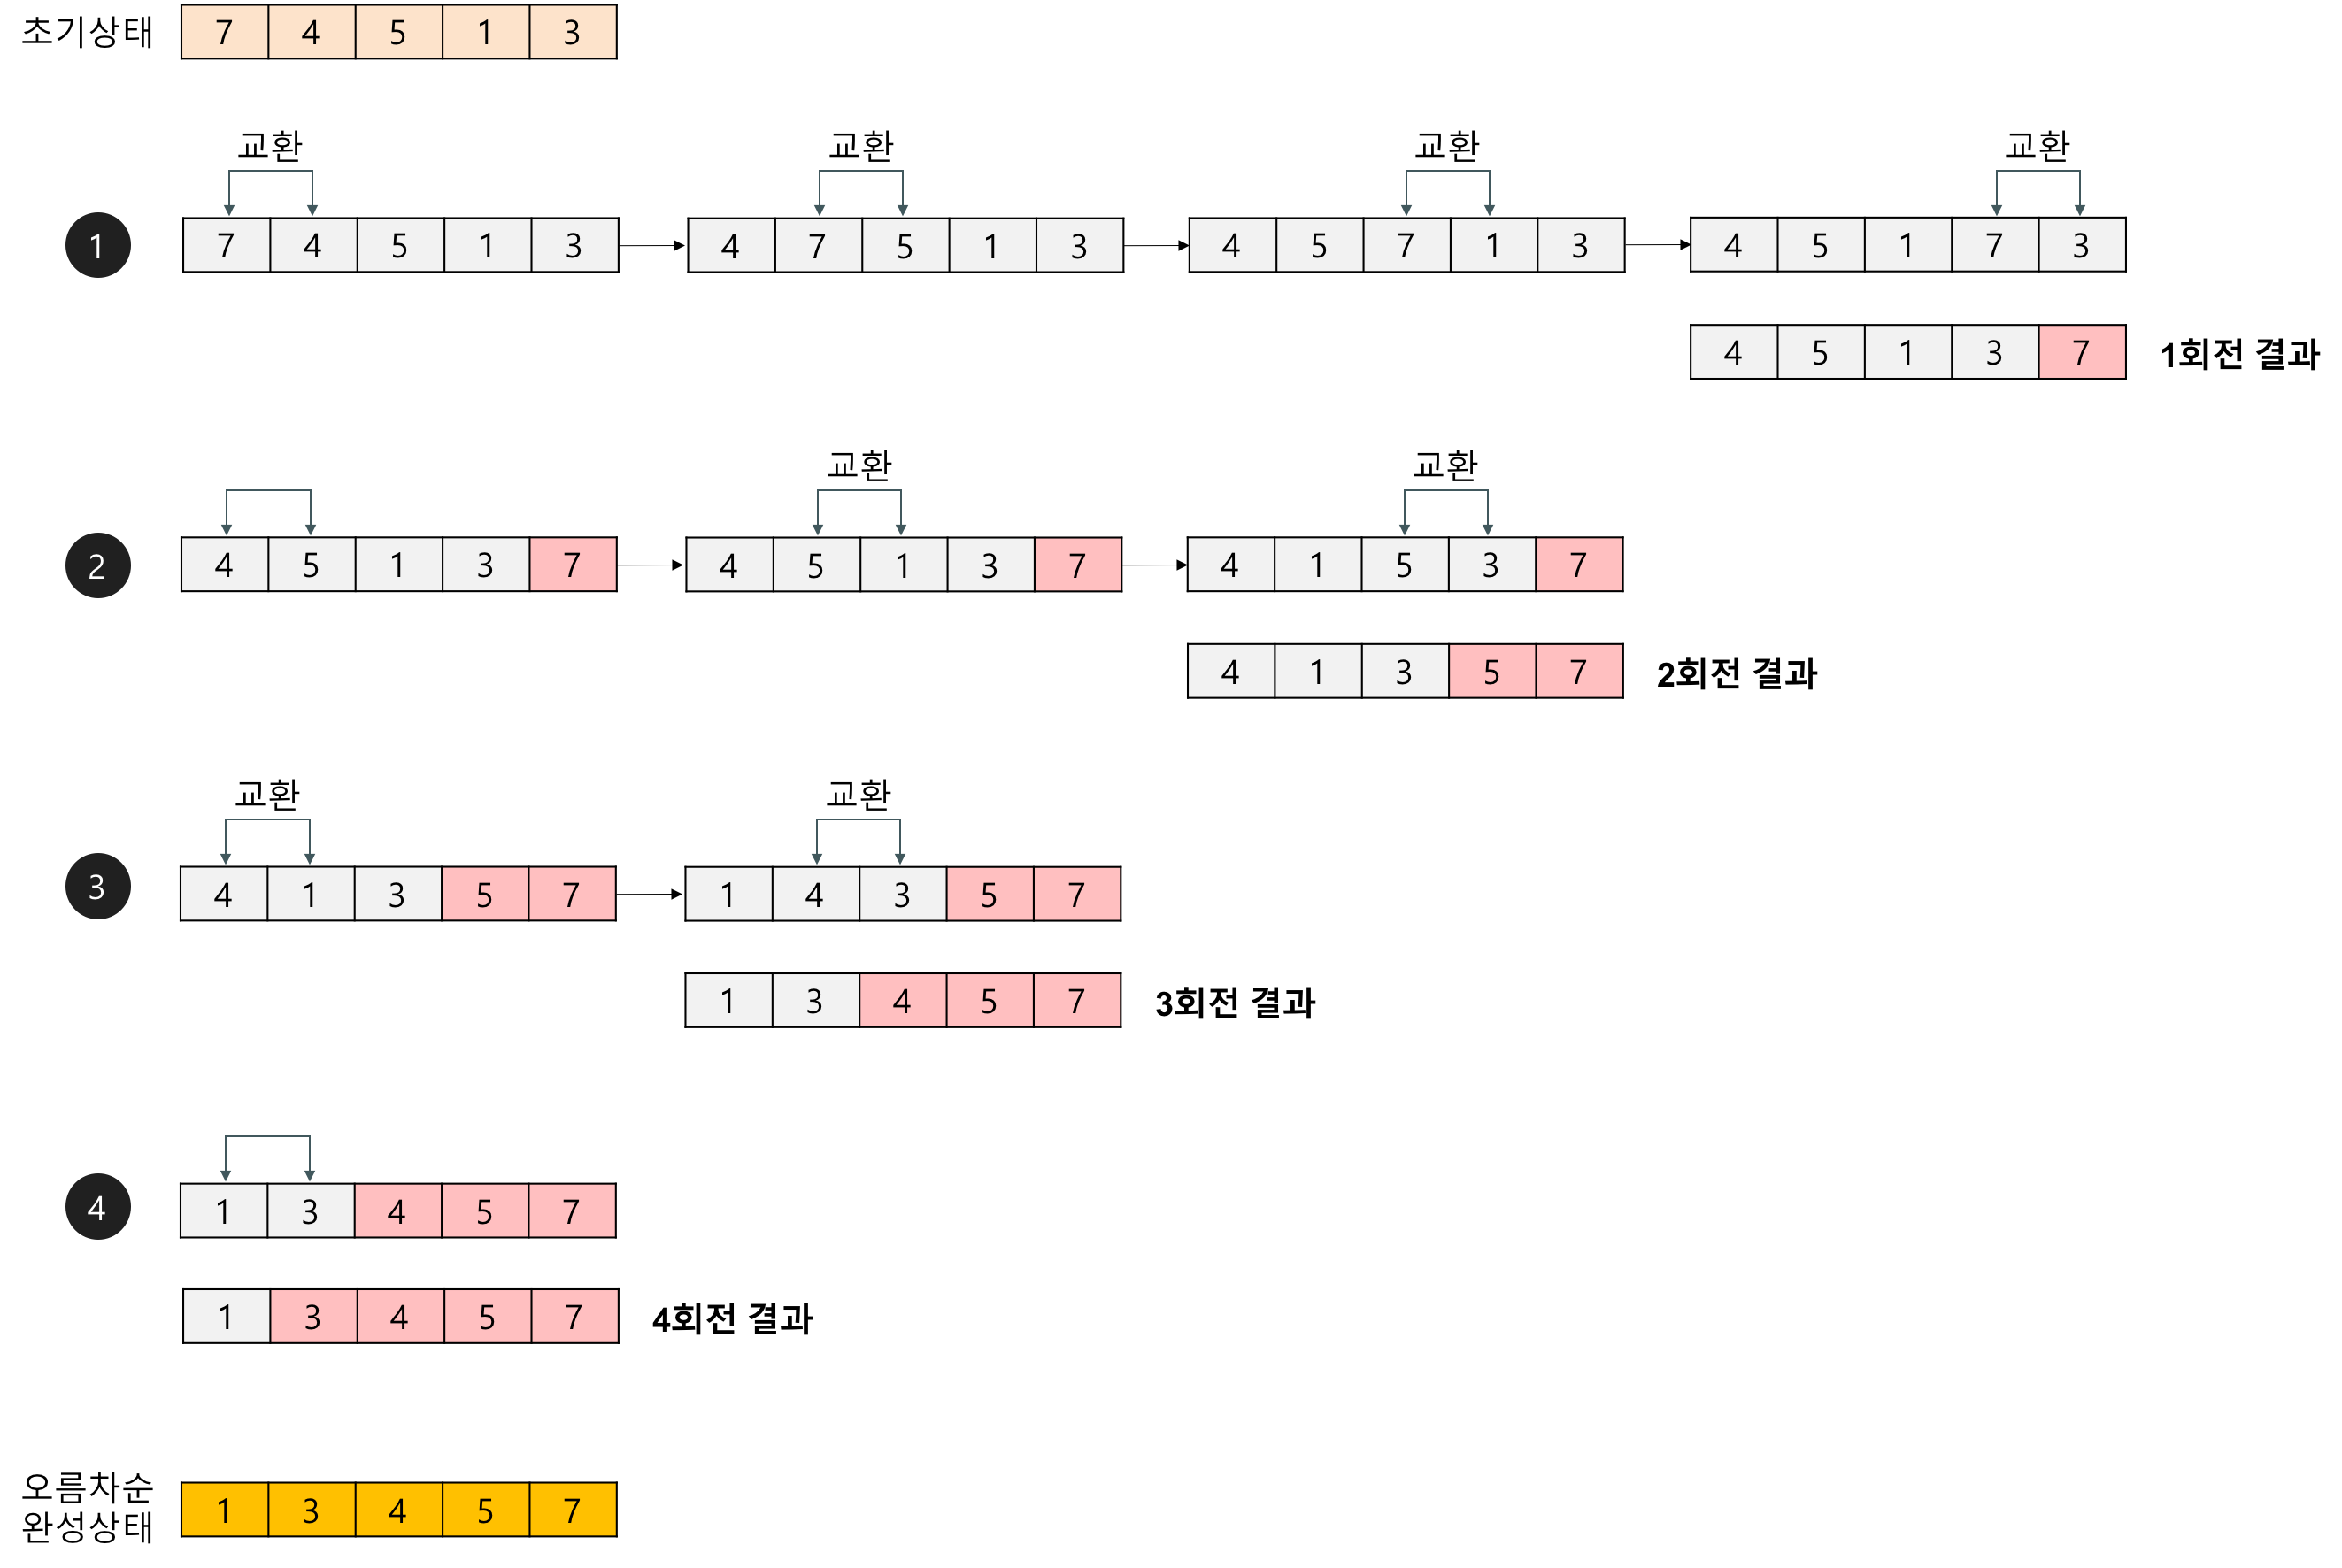
버블정렬
인접한 2개의 key를 비교하여
순서대로 되어있지 않으면
서로 교환하는
과정을 반복

Slide 3
Cpp 코드 구현
void bubble_sort(int list[], int n){
int temp;
for(int i=n-1; i>0; i--) {
// 0 ~ (i-1)까지 반복
for(int j=0; j<i; j++) {
// j번째와 j+1번째의 요소가 크기 순이 아니면 교환
if(list[j] > list[j+1]){
temp = list[j];
list[j] = list[j+1];
list[j+1] = temp;
}
}
}
}

Slide 4
특징
구현이 매우 간단
But 하나의 요소가 가장 왼쪽에서 오른쪽으로 이동하려면 모든 다른 요소와 교환
매우 비효율적!!
시간 복잡도 O(n^2)
너무 느려서 잘 안씀

Slide 5
백준 - 2750
int main() {
int n;
cin >> n;
int* list = new int[n];
for(int i=0; i<n; i++) cin >> list[i];
bubble_sort(list, n);
for(int i=0; i<n; i++) cout << list[i] << endl;
delete list;
return 0;
}

Slide 6
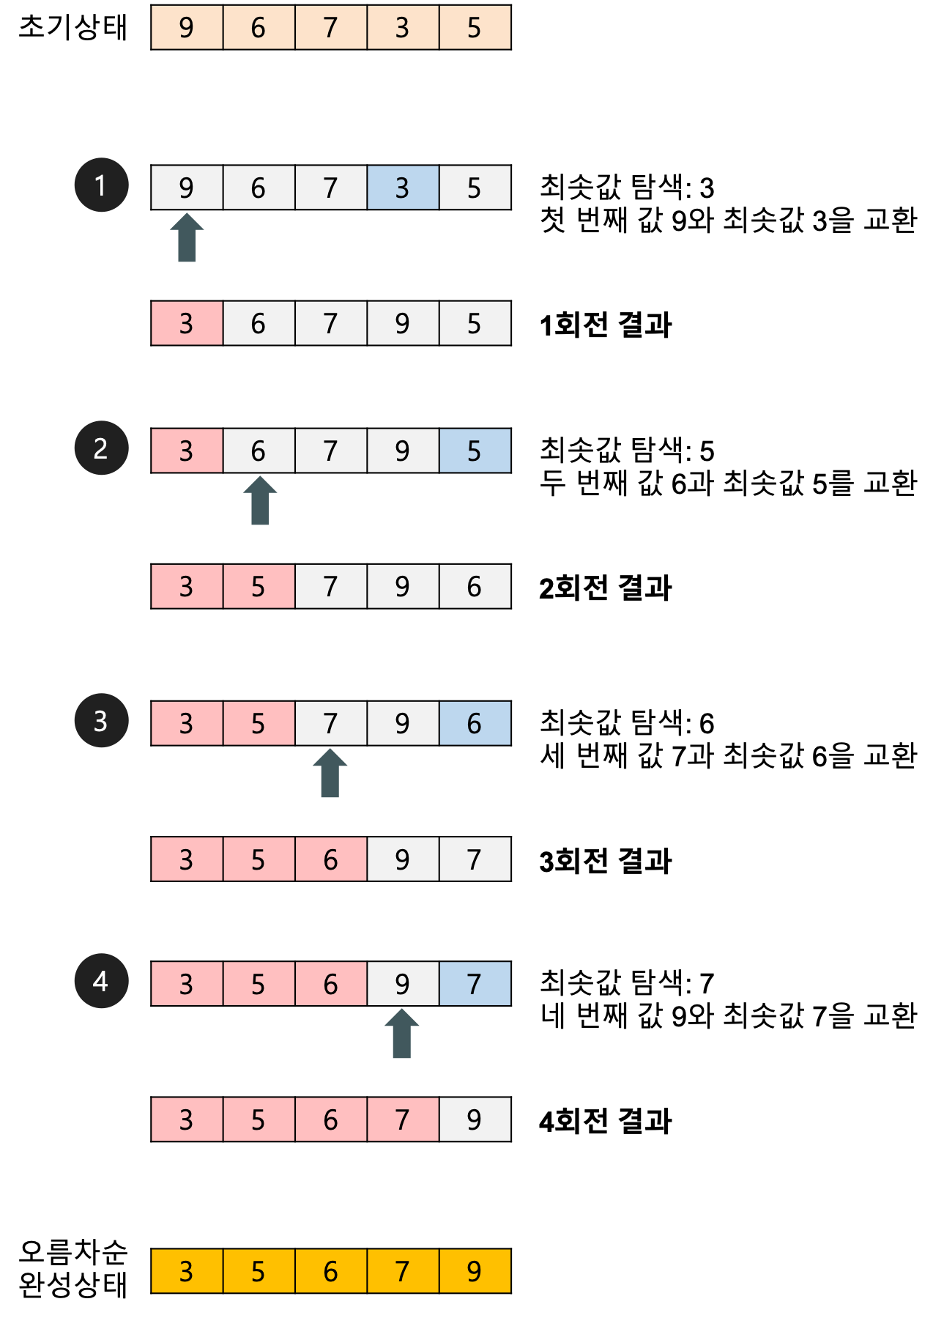
선택정렬
최소값을 찾아
맨 앞에 위치한 값과 교체하는
과정을 반복

Slide 7
Cpp 코드 구현
void selection_sort(int list[], int n){
int least, temp;
// 마지막 숫자는 자동으로 정렬되기 때문에 (숫자 개수-1) 만큼 반복한다.
for(int i=0; i<n-1; i++){ // i 가 맨앞
least = i;
// 최솟값을 탐색한다.
for(int j=i+1; j<n; j++){
if(list[j] < list[least]) least = j;
}
// 최솟값이 자기 자신이면 자료 이동을 하지 않는다.
if(i != least){
temp = list[i];
list[i] = list[least];
list[least] = temp;
}
}
}

Slide 8
특징
구현이 매우 간단
버블 정렬보다는 비교적 빠름
시간 복잡도 O(n^2)
데이터 크기가 클수록 효율이 많이 떨어짐
이것도 너무 느려서 잘 안씀

Slide 9
백준 - 2750
int main() {
int n;
cin >> n;
int* list = new int[n];
for(int i=0; i<n; i++) cin >> list[i];
selection_sort(list, n);
for(int i=0; i<n; i++) cout << list[i] << endl;
delete list;
return 0;
}

